Slide 1
Исследование зарплат
в San Francisco
Молодык Артем

Slide 2
О себе
Молодык Артем Александрович
Высшее
В системе Сбер с 2007 года (в настоящее время работаю на должности менеджера в Управлении планирования и отчетности СЗБ)
Санкт-Петербург
+7-981-712-33 07, aamolodyk@sber.ru

Slide 3
Описание проекта
Проект исследования зарплат в Сан-Франциско направлен на анализ и сравнение заработных плат различных департаментов в этом регионе. Основная цель проекта — предоставить пользователям информацию о средних зарплатах, распределениях доходов и других ключевых показателях, связанных с оплатой труда в различных отраслях и профессиях.
Функционал проекта включает:
Анализ данных: Анализ собранных данных с целью выявления закономерностей, тенденций и различий между различными отраслями и профессиями.
Визуализация данных: Создание графиков, диаграмм и интерактивных инструментов для наглядного представления результатов анализа.
Прогнозирование бюджета с использованием ML: Применение методов машинного обучения для прогнозирования будущих затрат и доходов организаций на основе исторических данных о зарплатах, инфляции, экономических трендах и других факторов.
Ссылка на репозиторий с кодом
https://github.com/temasty/Project/blob/8556c5fef55fb0741fd32b6edf3ddf9cc7df6a9a/Untitled3.ipynb
Ссылка на файл с данными
https://drive.google.com/file/d/1Cz8fGcJGJeiyDGJZi_gaDOzP6nfwuWVB/view?usp=sharing

Slide 4
Бизнес-логика
Сбор и подготовка DataFrame для анализа
Анализ полученных данных
Визуализация данных
Обучение модели для прогнозирования будущих затрат
Получение прогноза на следующий год

Slide 5
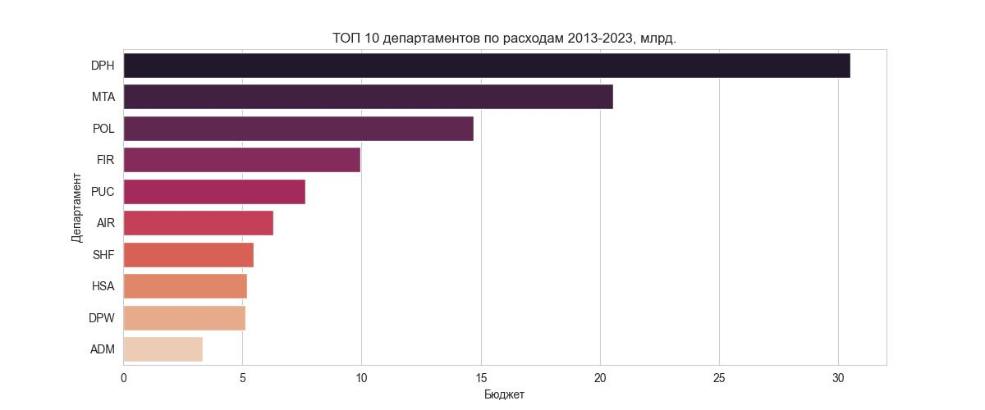
ТОП 10 департаментов по расходам

Slide 6
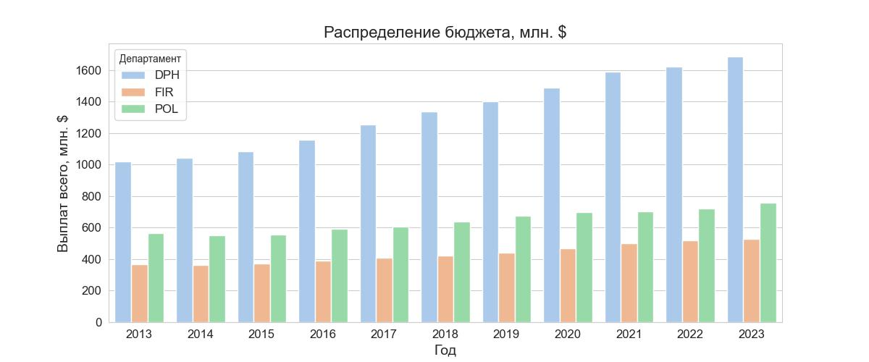
Распределение годового бюджета
Департамент | 2013 | 2014 | 2015 | 2016 | 2017 | 2018 | 2019 | 2020 | 2021 | 2022 | 2023 | Общий итог
DPH | 1 020 | 1 044 | 1 084 | 1 159 | 1 255 | 1 336 | 1 402 | 1 487 | 1 590 | 1 620 | 1 684 | 14 681
FIR | 365 | 365 | 370 | 389 | 407 | 423 | 443 | 469 | 499 | 520 | 528 | 4 780
POL | 565 | 551 | 556 | 592 | 606 | 639 | 677 | 699 | 703 | 719 | 760 | 7 068
Общий итог | 1 951 | 1 960 | 2 010 | 2 140 | 2 269 | 2 399 | 2 522 | 2 656 | 2 792 | 2 858 | 2 972 | 26 529

Slide 7
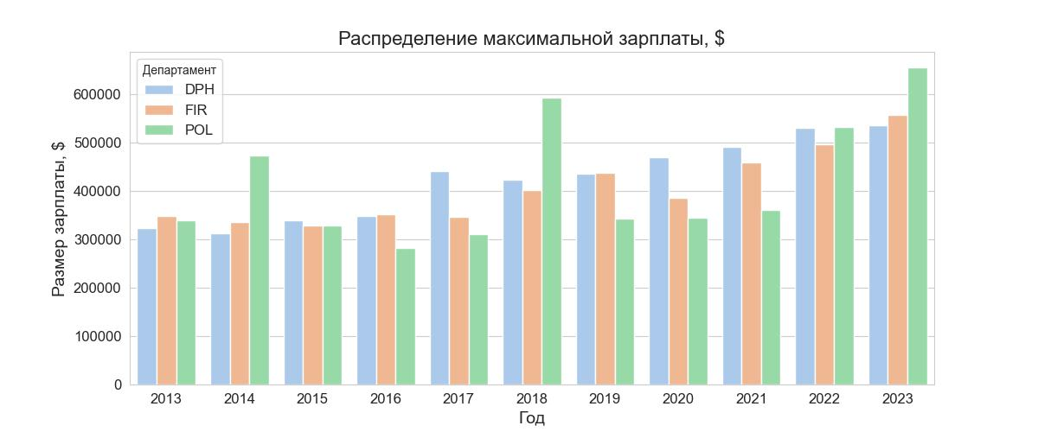
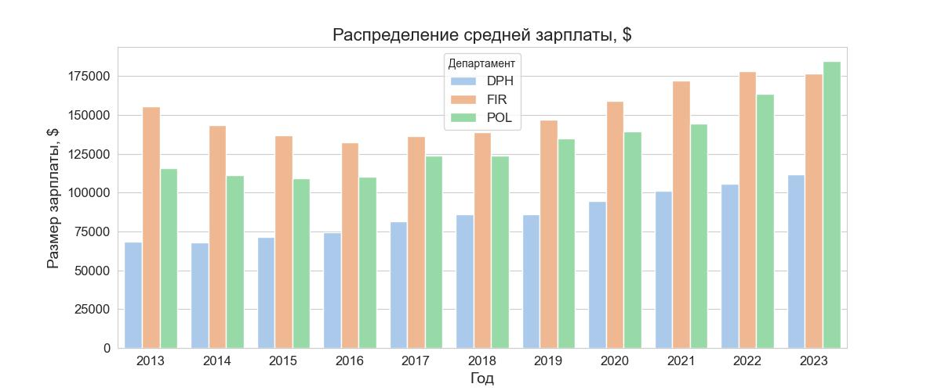
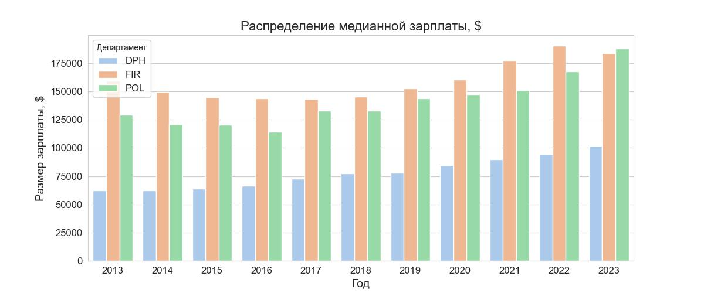
Распределение ЗП

Slide 8
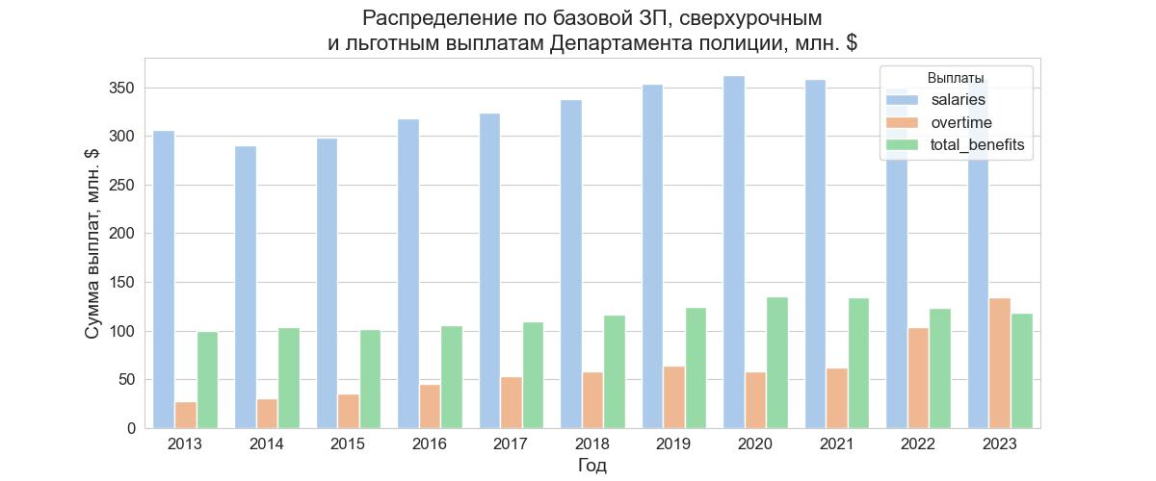
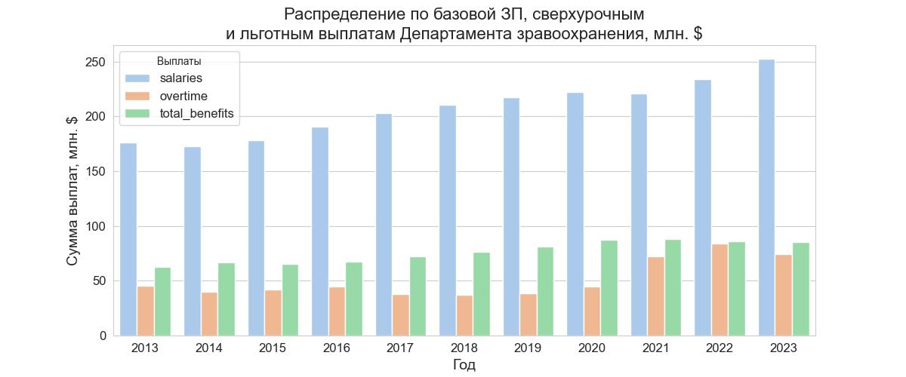

Распределение ЗП по департаментам

Slide 9
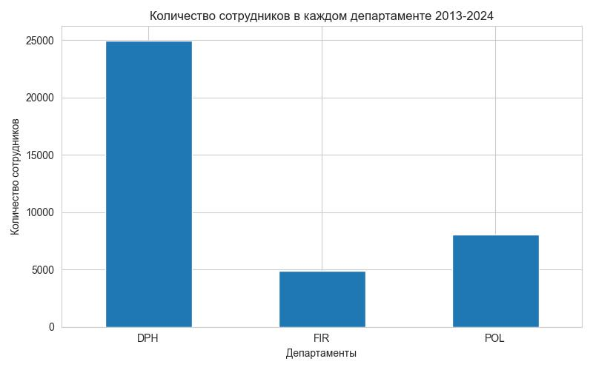
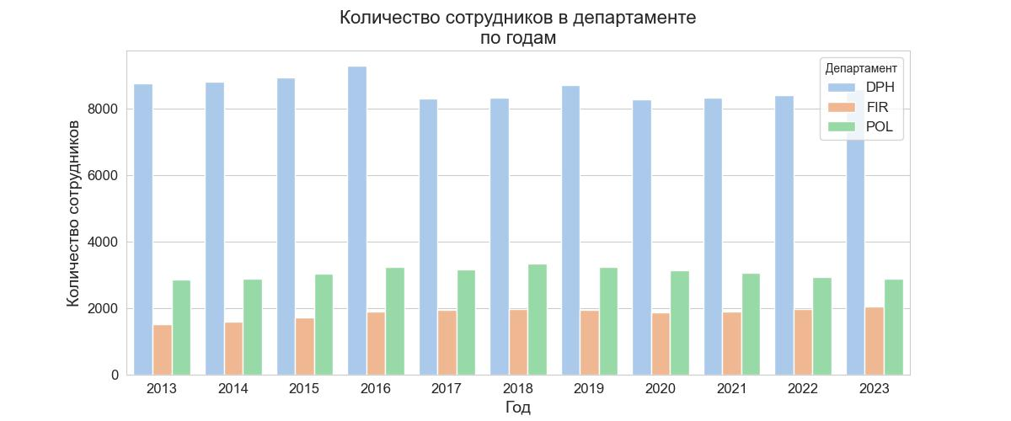
Количество сотрудников

Slide 10
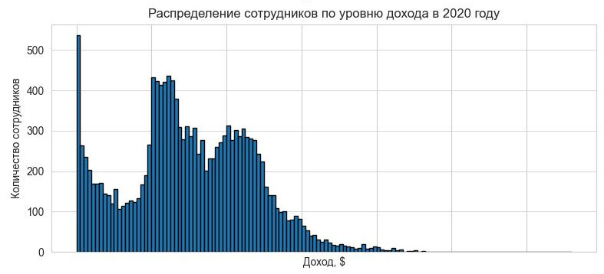
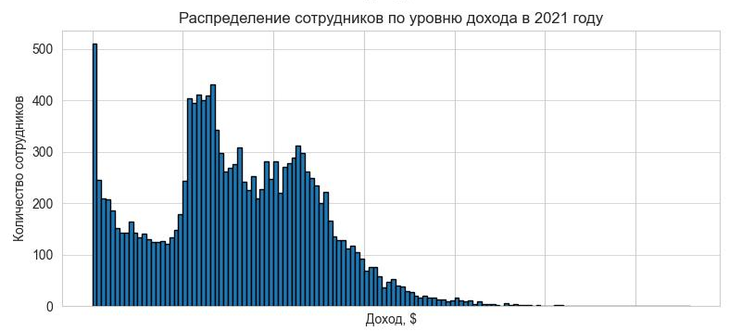
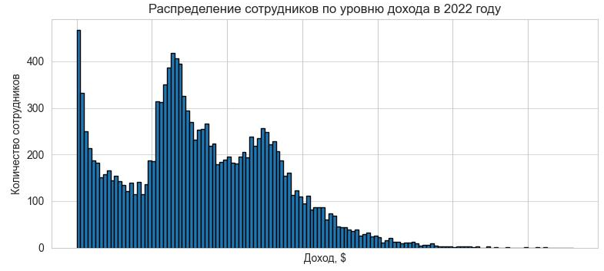
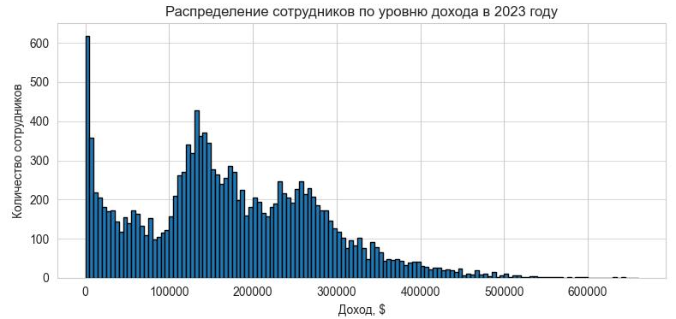
Сотрудники с разным уровнем дохода

Slide 11
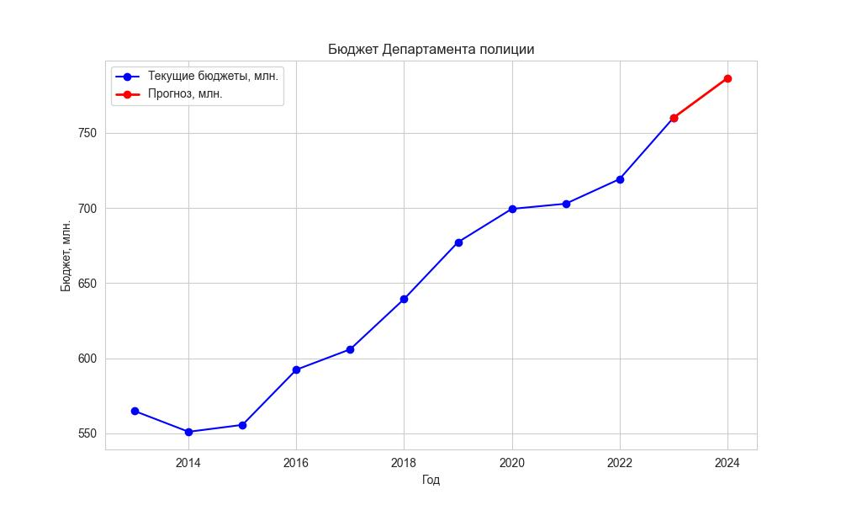
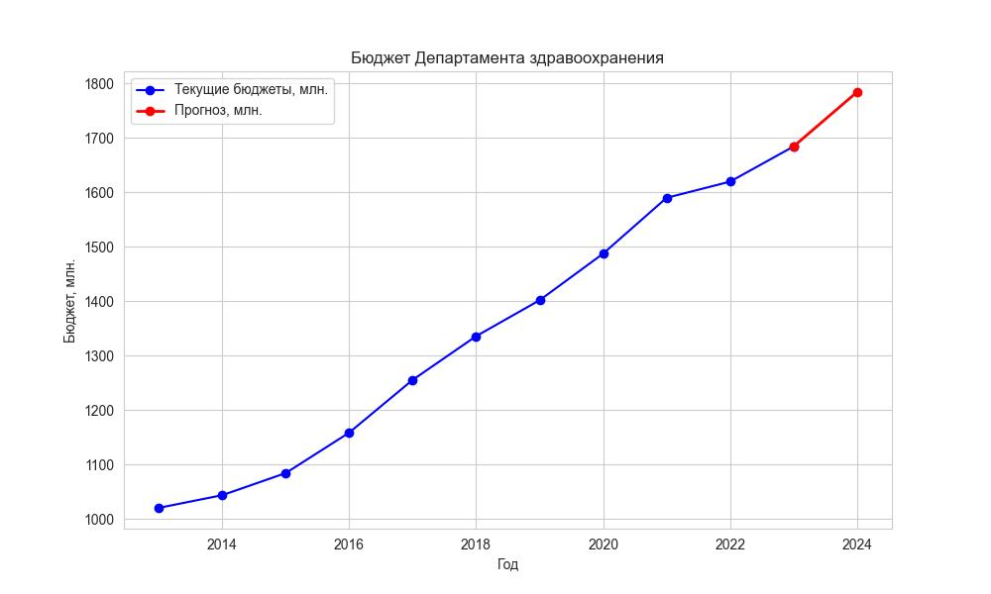
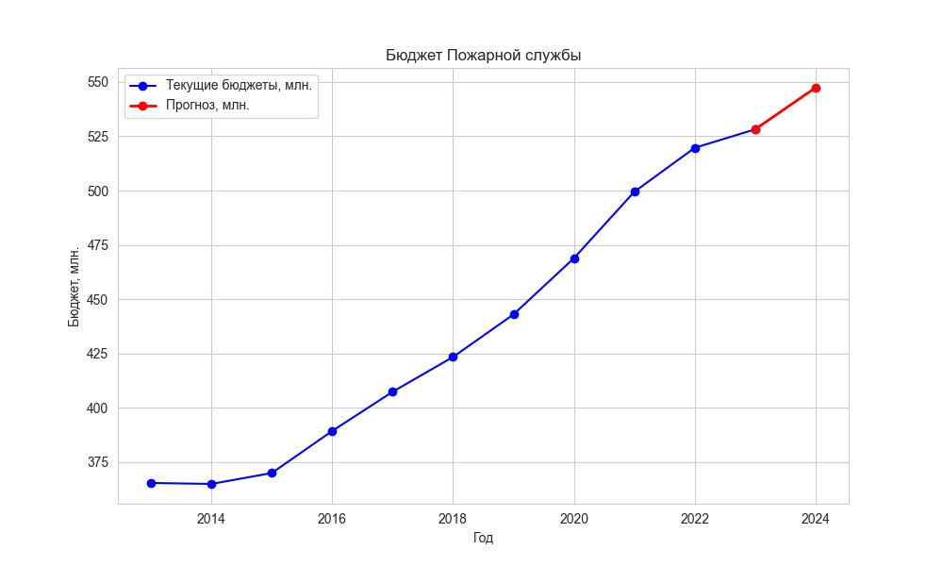
Прогноз бюджета на 2024

Slide 12
Используемые технологии
Язык программирования Python (библиотеки pandas numpy matplotlib seaborn sklearn)
PowerPoint, Excel

